Slide 1
GERAKAN SOSIAL
Dra. Oktarina Albizzia, M.Si

Slide 2
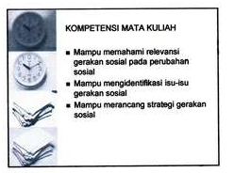

Slide 3
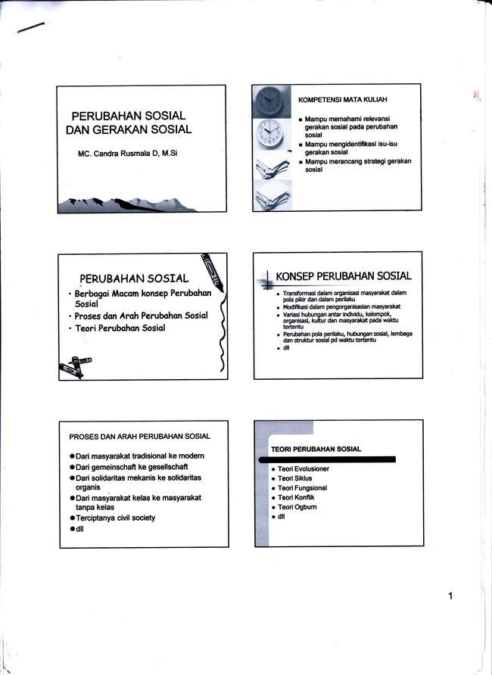

Slide 4


Slide 5


Slide 7
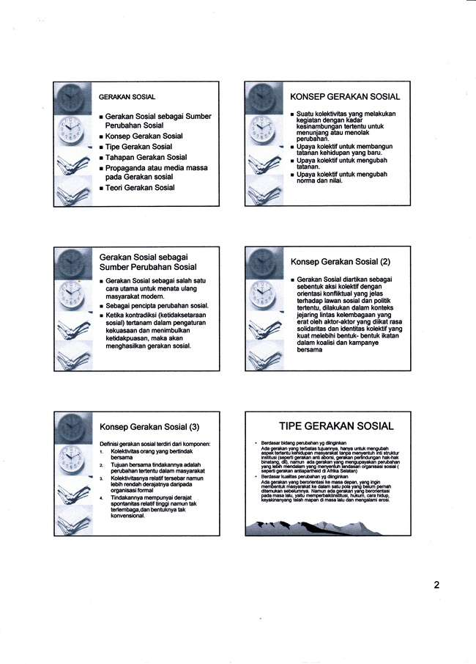

Slide 8


Slide 12
Pengertian dan konsep gerakan sosial :
1. Dalam sosiologi gerakan sosial di klarifikasikan sebagai suatu bentuk perilaku.
2. Gerakan sosial adalah aktivitas sosial berupa gerakan sejenis tindakan sekelompok yang merupakan kelompok informal yang berbentuk organisasi berjumlah besar atau individu yang secara spesifik berfokus pada suatu isu-isu sosial dengan melaksanakan, menolak atau mengkampanyekan sebuah perubahan sosial,

Slide 13
3. Sejumlah ahli sosiologi menekankan pada segi kolektif dalam gerakan sosial ini, sedangkan diantara mereka ada pula yang menambahkan segi kesengajaan, organisasi dan kesinambungan.
4. “any board social alliance of people who are associated in seeking to effect or to block an aspect of social change within a society” artinya suatu aliansi sosial sejumlah besar orang yang berserikat untuk mendorong ataupun menghambat suatu segi perubahan sosial dalam suatu mayarakat.

Slide 14
Konsep TriNetwork memposisikan diri organisasi dari tiga aspek penting dalam dunia kemasyarakatan yaitu
1. Masyarakat
Sebuah organisasi yang mandiri harusnya memiliki sebuah tujuan agar dapat melakukan perubahan dan tentunya harus berorientasi terhadap masyarakat. Perjuangan yg tdk berorientasi tujuan, maka akan sia sia krn tdk ada yg merasakan hasil dan mampu memberikan sebuah respons terhadap kinerja organisasi.
2. Pemeintah
Sebagai penguasa di negara adalah pemerintah, karean itu wajib hukumnya berkolaborasi dengan penguasai agar dapat memberikan fungsi sosial kontrol sehingga policy yang ditetapkan dapat bersinergi dengan tujuan. Selain itu juga memiliki peran yang sentral dalam upaya pemberdayaan masyarakat yang merupakan prioritas dari pemerintahan untuk mensejahterakan rakyat dan tentunya bersinergi dengan aspek yang pertama yaitu tujuan masyarakat.
3. Instansi Swasta
Perkembangan ekonomi tak akan lepas dari peran instansi swasta aspek yang menjadi sentral dan tentunya berakibat yang sangat fatal jika ekonomi mengalami kolaps dan mengakibatkan masyarakat menderita
Ketiga aspek tersebut harusnya menjadi sebuah sinergi dalam satu arah gerak dalam membuat kebijakan organisasi yang berorientasi tujuan dan jejaring.

Slide 15
Unsur dasar adalah faktor ekonomi karena dinggap landasan yang secara esensial menentukan dalam perubahan sosial.
Sedangkan super struktur adalah faktor pendidikan budaya dan idiologi karena faktor tersebut ditentukan oleh kondisi perekonomian. Menurut pendekatan ini perubahan sosial terjadi karena adanya perjuangan kelas yaitu kelas yang dieksploitasi (buruh) berjuang melawan kelas yang mengeksploitasi (kelas kapitalis).
Dengan kata lain aspek esensial perubahan sosial adalah revolusi kelas buruh, dengan determinisme ekonomi sebagai landasan gerakan sosial.
Pendidikan, budaya dan kesadaran merupakan sesuatu permasalahan yang sangat penting dan perlu diperjuangkan dalam perubahan sosial.

Slide 16
  Masyarakat sipil adalah suatu agregasi atau percampuran kepentingan dimana kepentingan sempit ditranformasikan menjadi pandangan yang lebih universal sebagai idiologi dan dipakai atau diubah (gramsci). Masyarakat sipil adalah dunia dimana rakyat membuat perubahan dan menciptakan sejarah.

Slide 17
  Gerakan sosial disini berbeda dengan perilaku kolektif yang dibahas terdahulu karena gerakan sosial ditandai dengan adanya tujuan atau kepentingan bersama. Yaitu untuk mengubah atau mempertahankan masyarakat atau institusi yang ada didalammnya.

Slide 19
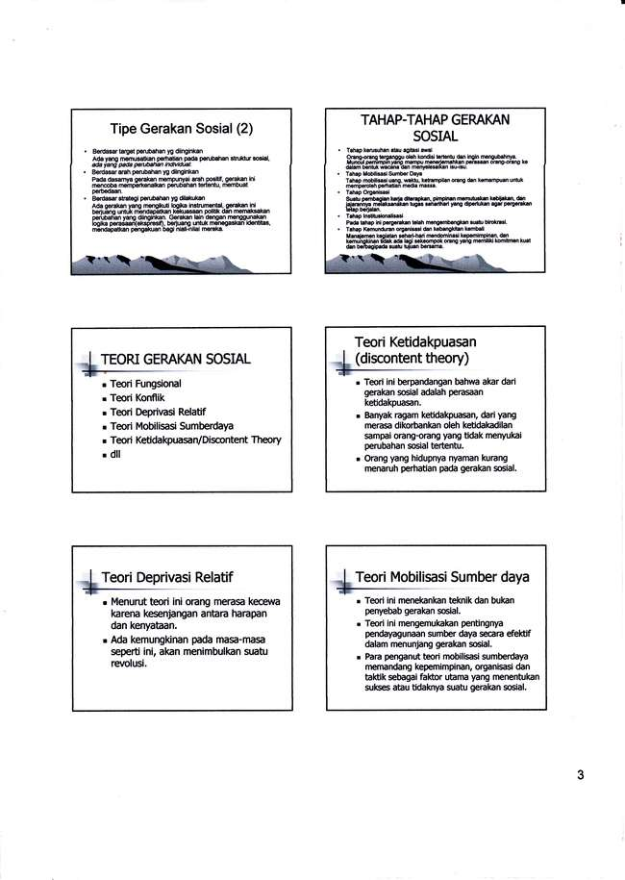

Slide 20
Macam macam dan tipe gerakan sosial
(David Aberle)
Alterative Movement
Ini merupakan gerakan yang bertujuan untuk merubah sebagai perilaku perorangan.
b. Rodemptive Movement
Gerakan ini lebih luas dibandingkan dengan alterative movement, karena yang hendak dicapai ialah perubahan menyeluruh pada perilaku perorangan. Gerakan ini kebanyakan terdapat di bidang agama.
c. Reformative Movement
Gerakan ini yang hendak diubah bukan perorangan melainkan masyarakat namun lingkup yang hendak diubah hanya segi segi tertentumasyarakat , misalnya gerakan kaum homoseks untuk memperoleh perlakuan terhadap gaya hidup mereka atau gerakan kaum perempuan yang memperjuangkan persamaan hak dengan laki laki.
d. Transmormative Movement
Gerakan ini merupakan gerakan untuk mengubah masyarakat secara menyeluruh.

Slide 21
Komblum
Membuat kriteria klarifikasi tentang gerakan sosial adalah tujuan yang hendak dicapai yaitu
1. Revolutionary movement yaitu apabila gerkan sosial bertujuan mengubah institusi dan strafikasi masyarakat. Revolusi sosial merupakan satu tranformasi menyeluruh tatanan sosial termasuk didalamnya institusi pemerintah dan sistem strafikasi.
Menurut gidden suatu revolusi haras memenuhi 3 kriteria :
a. Melibatkan gerakan sosial massal
b. Menghasilkan proses reformasi dan perubahan
c. Melibatkan ancaman atau penggunakan kekerasan

Slide 22
Menurut giddens revolusi perlu dibedakan dengan kudeta dan pembrontakan.
Kudeta hanya melibatkan pergantian pemimpin dan tidak mengubah insititusi politik.
Pembrontakan tidak membawa perubahan nyata meskipun melibatkan ancaman atau penggunaan kekerasan.
2. Reformis Movement
Jika gerakan hanya bertujuan nutuk mengubah sebagian institusi dan nilai.
3. Conservative Movement
  Jika gerakan yang berupa mempertahankan nilai dan institusi masyarakat
4. Reactionary Movement
Suatu gerakan manakala tujuannya untuk kembali keinstutisi dan nilai dimasa lampau dan meninggalkan institusi dan nilai masa kini.

Slide 23
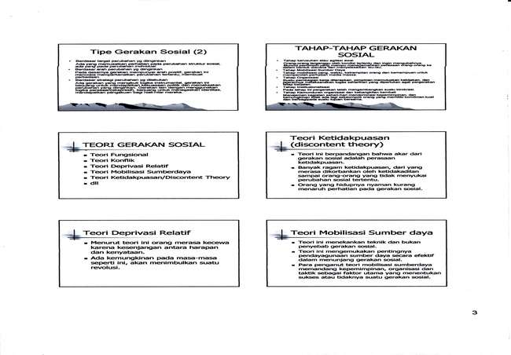

Slide 24
Fungsi Gerakan Sosial
Gerakan Sosial memberikan sumbangsih kedalam pembentukan opini publik dengan memberikan diskusi-diskusi masalah sosial dan politik melalui penggabungan sejumlah gagasan-gagasan gerakan kedalam opini publik yang dominan.
Gerakan sosial memberikan pelatihan para pemimpin yang akan menjadi bagian dari elit politik dan mungkin meningkatkan posisinya menjadi negarawan penting. Gerakan-gerakan buruh sosialis dan kemerdekaan nasional menghasilkan banyak pemimpin yang sekaran memimpin negara nya.

Slide 25
Saat dua fungsi di atas mencapai titik dimana gerakan sesudah mengubah atau memodifikasi tatanan sosial, menjadi bagian dari tatanan itu maka siklus hidup gerakan sosial akan berakhir karena melembaga.

Slide 26
Faktor Penyebab Gerakan Sosial
Bersifat psikologis
Bersifat sosiologis
Penjelasan yang di gunakan mengaitkan gerakan sosial dengan deprivasi (kehilangan kekurangan penderitaan) ekonomi dan sosial.
Para penganut penjelasan ini menunjukan pada fakta bahwa gerakan sosial dalam sejarah didahului deprivasi yang disebabkan oleh sosial seperti kenaikan harga-harga bahan pokok.

Slide 27
James Davies,(ahli Sosiologi menunjukan pada fakta bahwa gerakan sosial sering muncul justruh pada saat masyarakat menikmati kemajuan di bidang ekonomi. Oleh sebab itu dirumuskanlah penjelasan yang memakai konsep deprivasi sosial relatif yaitu bahwa meskipun tingkat kepuasan masyarakat meningkat terus namun mungkin saja terjadi kesenjangan antara harapan masyarakat dengan keadaan nyata yang di hadapi kesenjangan antara pemenuhan kebutuhan yang di ingin kan masyarakat dengan apa yang di peroleh secara nyata.

Slide 28


Slide 32
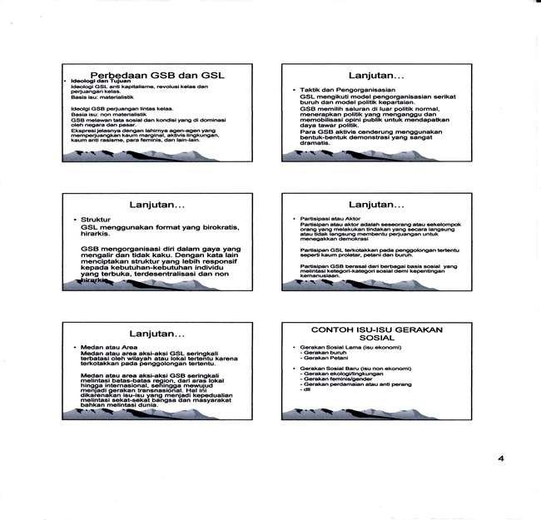

Slide 37
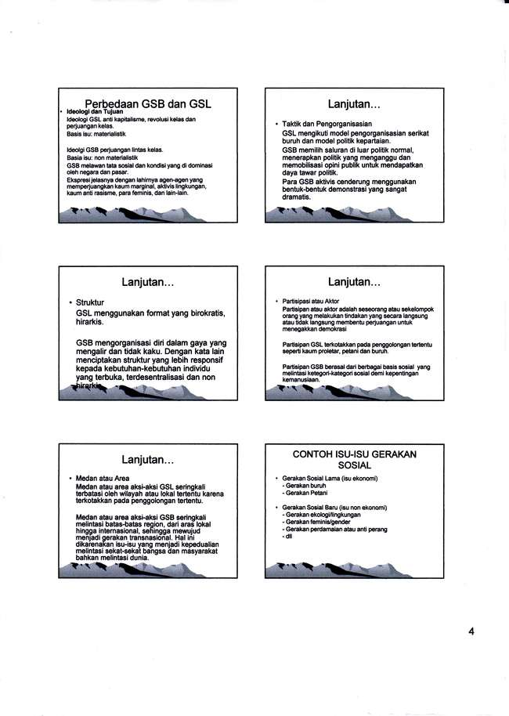

Slide 38
